Slide 1




GIT
GIT primer
Ako na GIT aj pre
úplných začiatočníkov
Miloš Korenčiak (Foundation.sk)

Slide 2
Obsah
1. Čo (ne)urobí GIT za mňa?
2. Čo je vlastne GIT zač?
3. Tri stromy/databázy v GIT
4. Hands on lab (praktická ukážka toho najbežnejšieho na konzole)
5. Rôzne GUI pre GIT, aby sme to mali jednoduchšie
6. Sumár
7. Záver
8. Zdroje informácií

Slide 3
1. Čo (ne)urobí GIT za mňa?
Neurobí za mňa prácu
Nevyrieši komunikáciu v tíme ani nezhody v návrhu programu
Nevyrieši každú kolíziu s kolegovým kódom
Nevyrieši kóderove zabúdanie zálohovať /verzovať svoj program
Manžérovi nepomôže zistiť, či sa projekt stíha

Slide 4
2. Čo je vlastne GIT zač?
a distributed revision control and source code management (SCM) system with an emphasis on speed
(Wikipedia)
Umožňuje manažment kódu (SCM)
Verzuje zdrojový kód
Je distribuovaný
Je rýchly :-) (za cenu...)
Umožňuje mať rozrobených viac vecí naraz +prepínanie

Slide 5
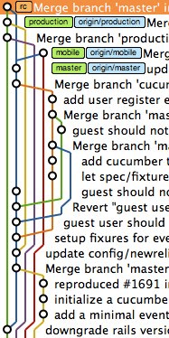
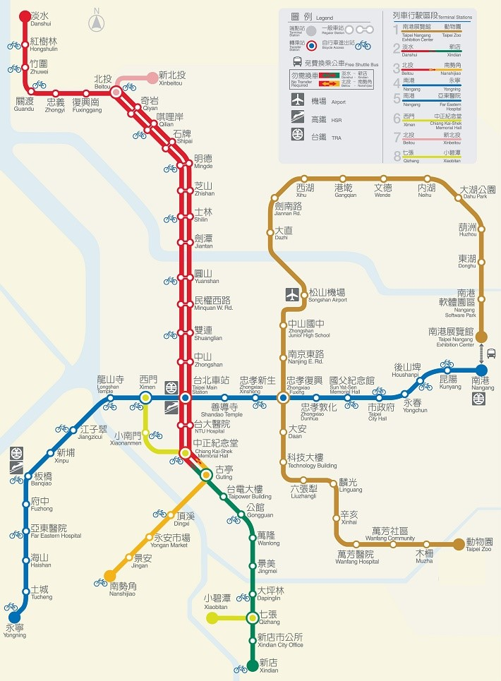
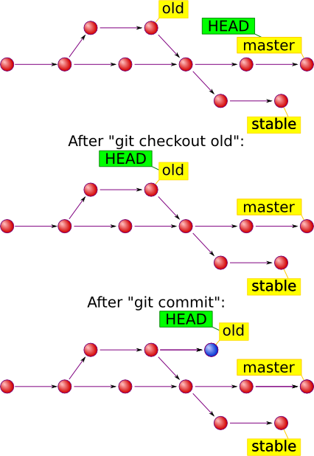
2. Čo je vlastne GIT zač?
Je to vlastne „strom“ commitov (check-point kódu)
Pripomína „stanice metra“
Je uložený v internej databáze

Slide 6
2. Čo je vlastne GIT zač?
Software tools for revision control are essential for the organization of multi-developer projects.
(Wikipedia)

Slide 7
3. Tri stromy/databázy v GIT -working dir
Ten adresár v ktorom priamo programujeme
Je v ňom teda fyzicky každý súbor projektu
GIT prehľadáva aktuálny adresár a rekurzívne aj všetky podadresáre
Zisťuje, ktoré súbory oproti poslednému commitu pribudli (a potenciálne by sa mali pridať do repozitára), a ktoré súbory v repozitári (tzv. verzované /tracked súbory) sa zmenili
GIT ho edituje pri checkout-e

Slide 8
3. Tri stromy/databázy v GIT -HEAD
Je to posledný commit v aktuálnej vetve „stromu“ (strom je celý GIT repozitár)
Ak urobíme commit, stane sa synom aktuálneo HEAD commitu; HEAD ukazovateľ sa potom posunie na náš najnovší commit
Ukazuje kde pracujeme

Slide 9
3. Tri stromy/databázy v GIT -index
Je to miesto prípravy commitu (akýsi medzisklad)
Pridávame tu zmeny, ktoré chceme zahrnúť do najbližšieho commitu
Môžme tu pridať všetky zmeny zo súbora alebo len ich časť
Môžeme pridať jeden alebo viac súborov
Využívajú ho najmä GUI nástroje

Slide 10
3. Tri stromy/databázy v Git -ich spolupráca
Programovaním meníme working dir
Príkazom git add (bude ukázaný neskôr) prenášame working dir zmeny do indexu
Príkazom git commit (neskôr) prenášame index alebo aj working dir do stromu repozitára (až ten je verzovaný)
IBA strom GIT repozitára je schopný priamo komunikovať so vzdialenými GIT repozitármi

Slide 11
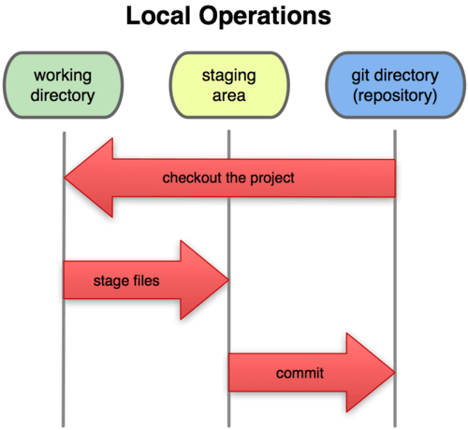
3. Tri stromy/databázy v Git -ich spolupráca

Slide 12
4. Hands on lab
(praktická ukážka v git bash konzole)
Predveďme si to na jednoduchom projekte ...

Slide 13
4.a) Vytvorenie repozitára
$ git init
Vytvorí v aktuálnom adresári lokálny git repozitár
Jeho všetky dáta sú v jedinom .git skrytom podadresári

Slide 14
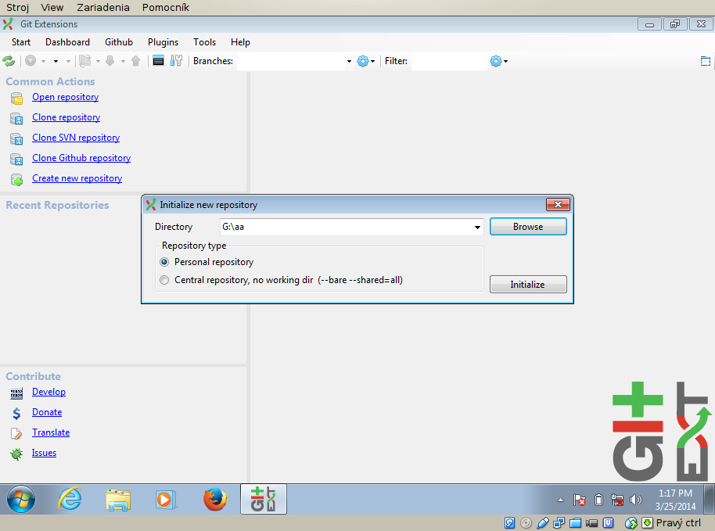

Slide 15
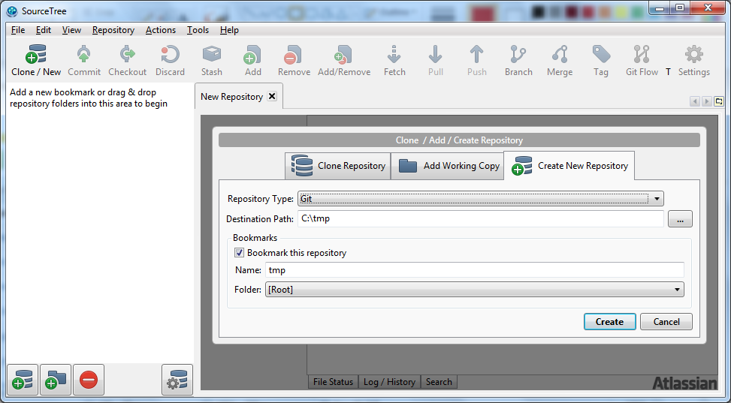

Slide 16
4.b) Stiahnutie repozitára
$ git clone https://github.com/vishnevskiy/battlenet.git
$ git clone /home/m/kodenie/effective-django-tutorial
Naklonuje repozitár z daného URI
Zvyčajne sa používa zabezpečený protokol
Zvyčajne tento protokol vyžaduje autorizáciu pri posielaní zmien pri budúcom push

Slide 17
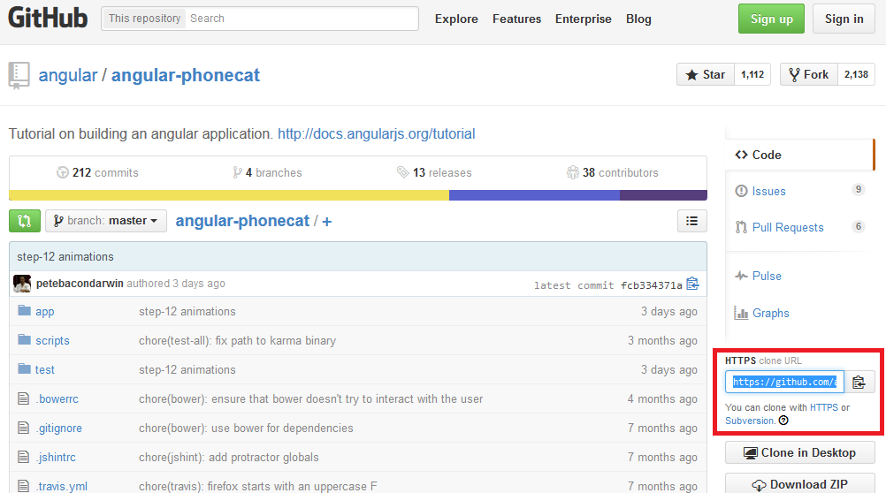
My použijeme Git tutoriál pre angularJS:
(keywords do google):
git angularjs tutorial phonecat

Slide 18
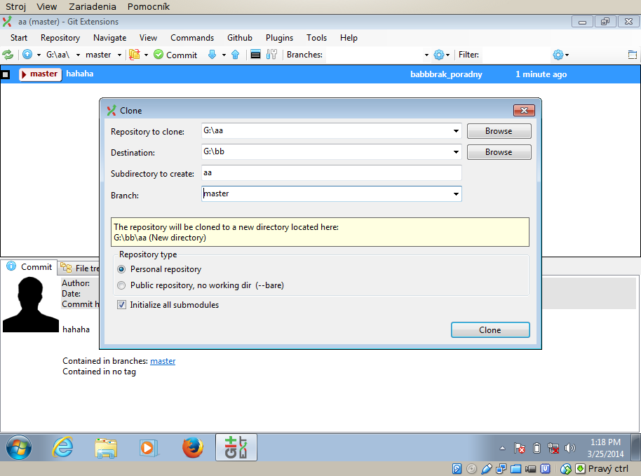

Slide 19
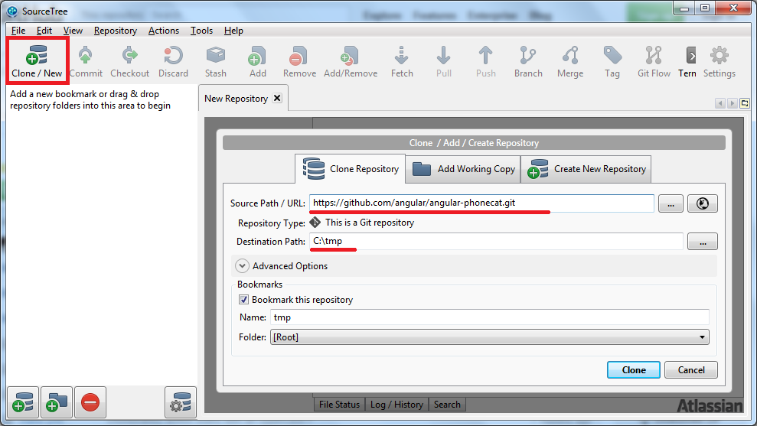

Slide 20
4.c) Commit +Add
$ git status
$ git add haha.txt
$ git commit
$ git commit -a
$ git commit -a -m „ahoj -som popis commitu“
Preskúmame stav repozitára
Pridáme súbor, aby sa oň git staral
Commit-neme jeho zmeny do git-u („Tri stromy git-u“)

Slide 21
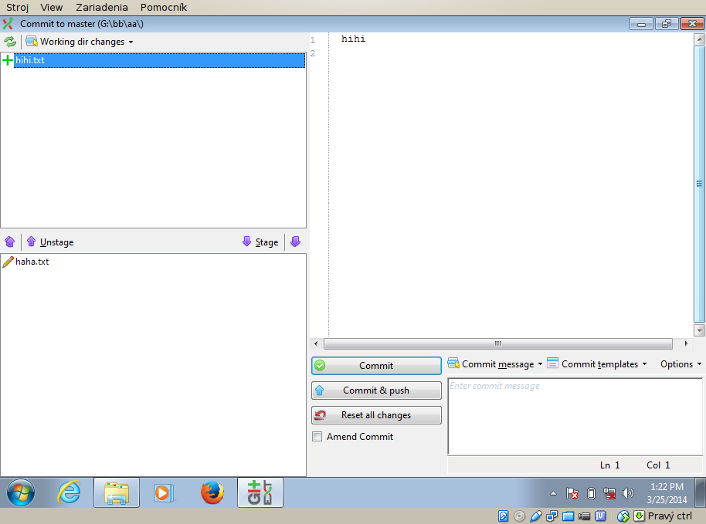

Slide 22
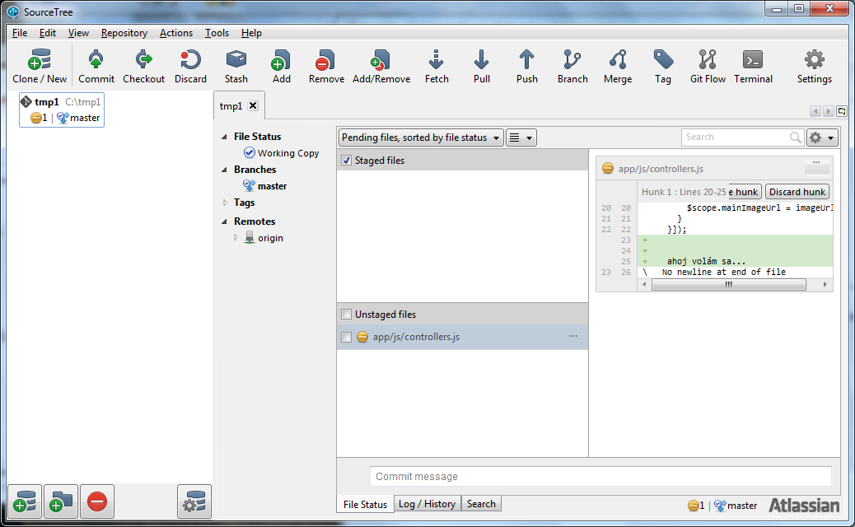

Slide 23
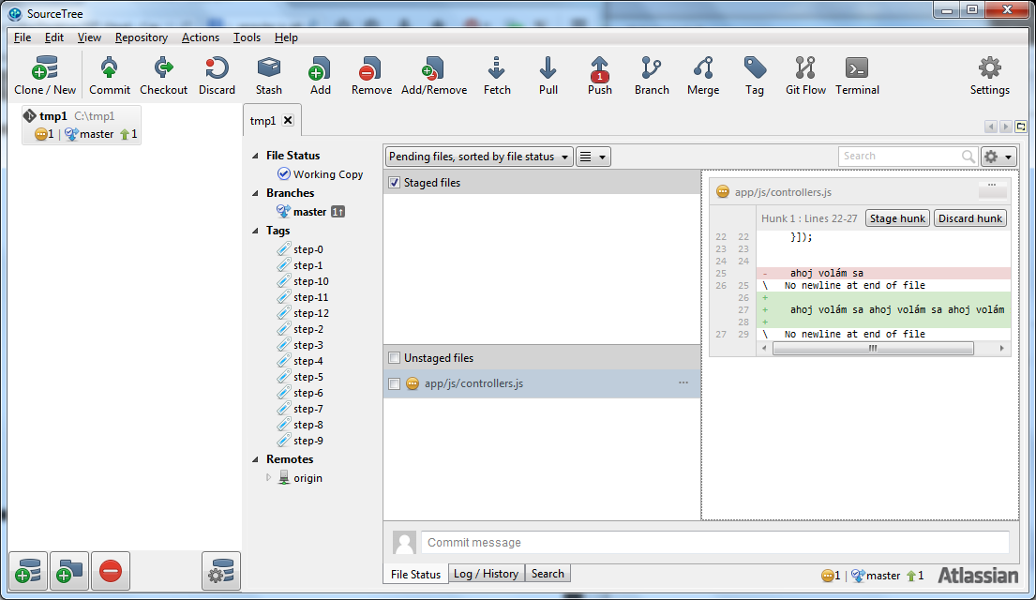

Slide 24
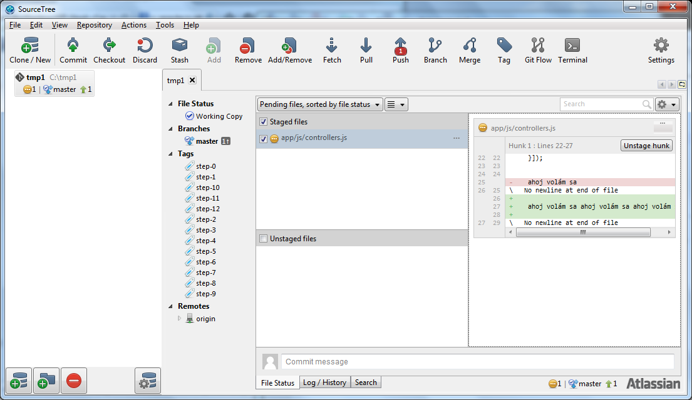

Slide 25
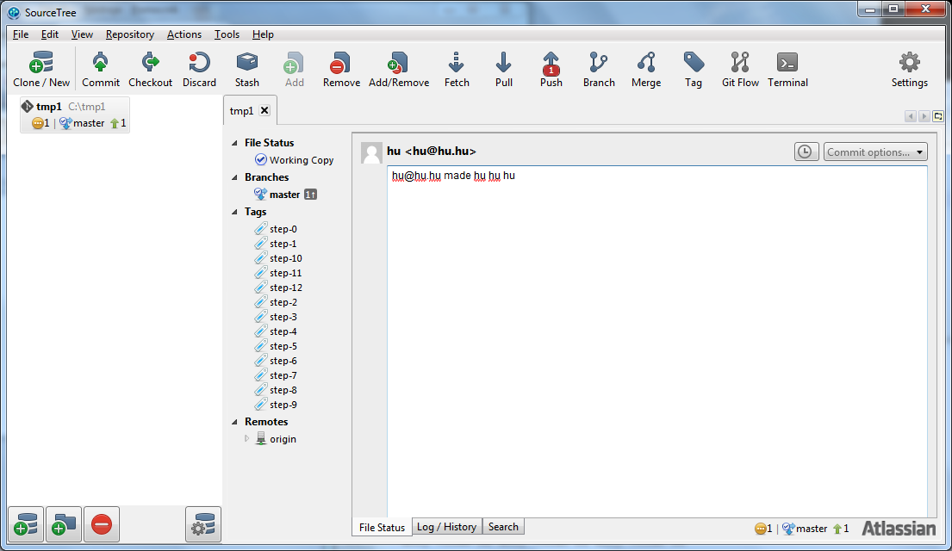

Slide 26
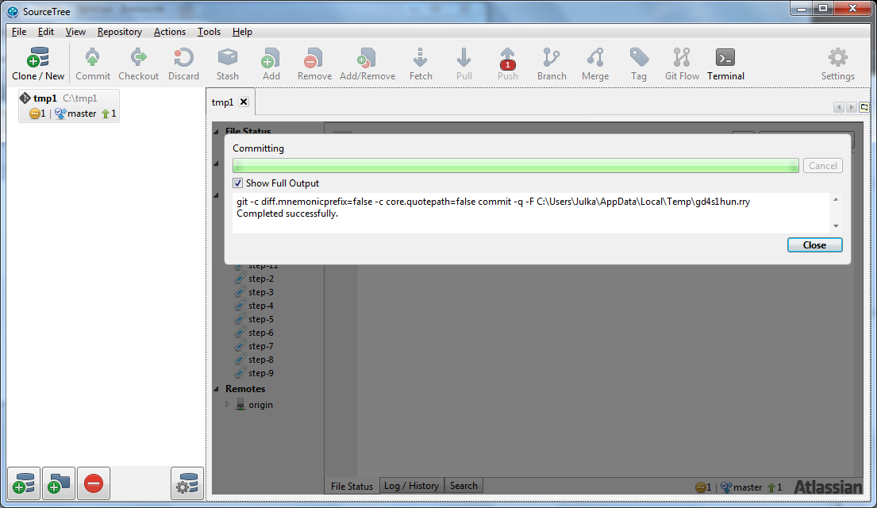

Slide 27
4.d) Push
$ git push
Pošle naše commity do vzdialeného repozitára
Ak nemáme nijaké nové dáta, sme o tom informovaní
Môže skončiť neúspešne (povieme pri Merge-ovaní)

Slide 28
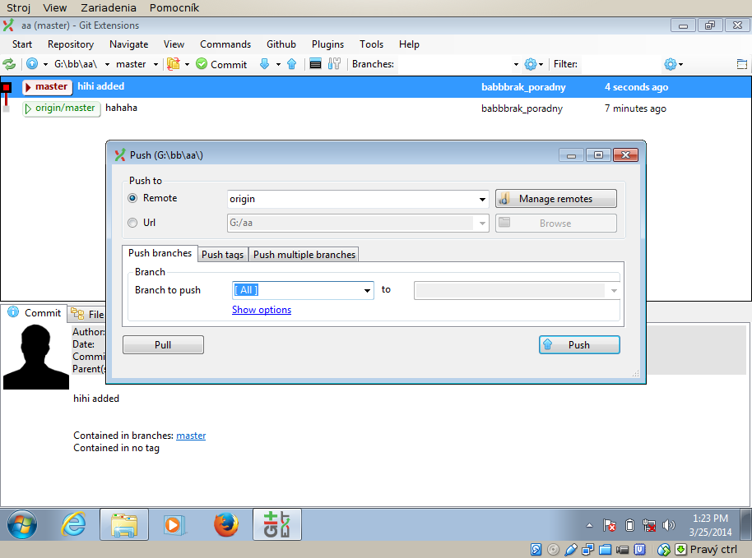

Slide 29
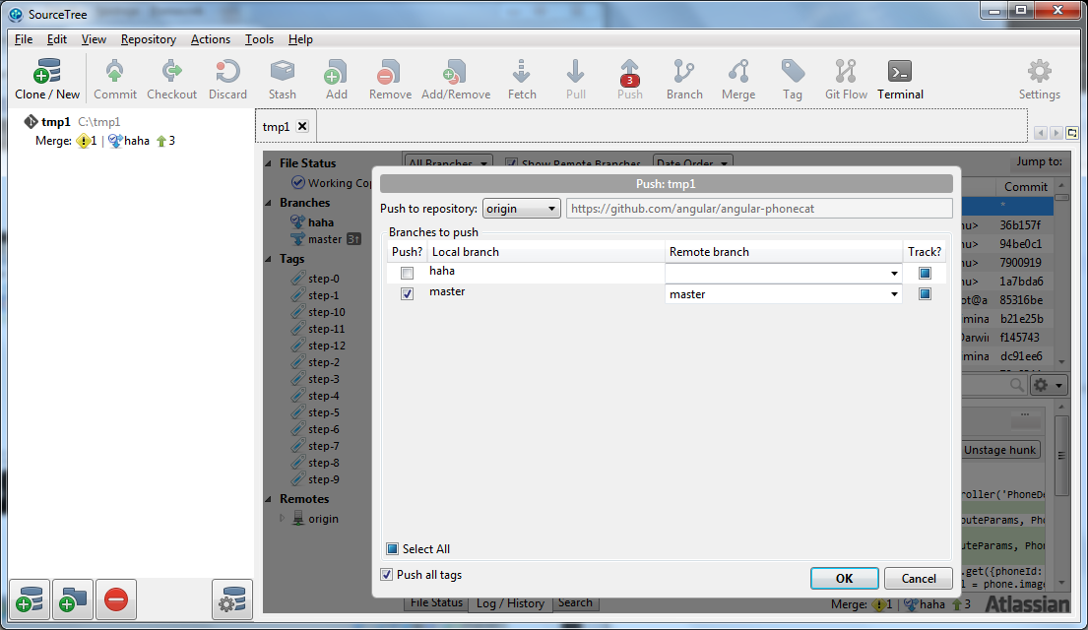

Slide 30
4.e) Fetch
$ git fetch
Získa nové commity zo vzdialeného repozitára
Nič nezmení u nás
Nikdy nespôsobí „problémy“

Slide 31
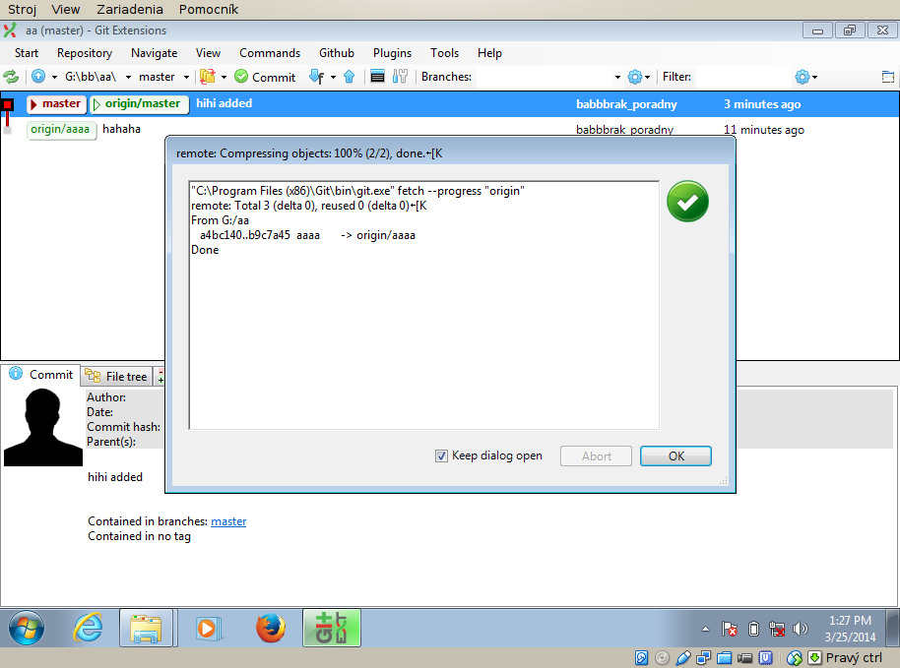

Slide 32
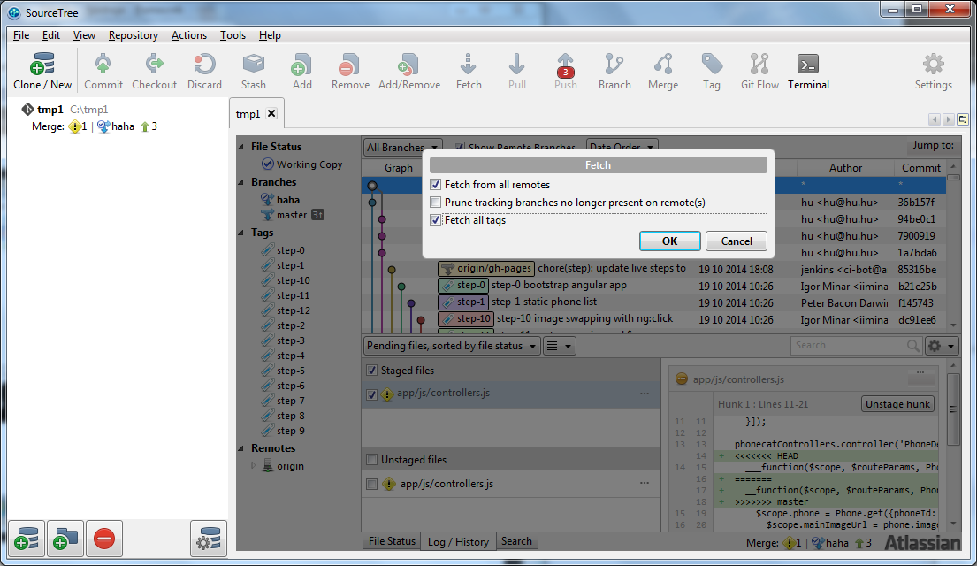

Slide 33
4.f) Checkout
$ git checkout {meno vetvy}
Nikdy nespôsobuje komunikáciu so vzdialeným servrom
Prepne nás na inú lokálne prístupnú vetvu
Working dir sa upraví podľa vetvy, na ktorú sa checkout-ujeme
Môžeme prísť o dáta napr. vo working dir -zvykne sa (podľa prepínačov) opýtať, či to tak chceme

Slide 34
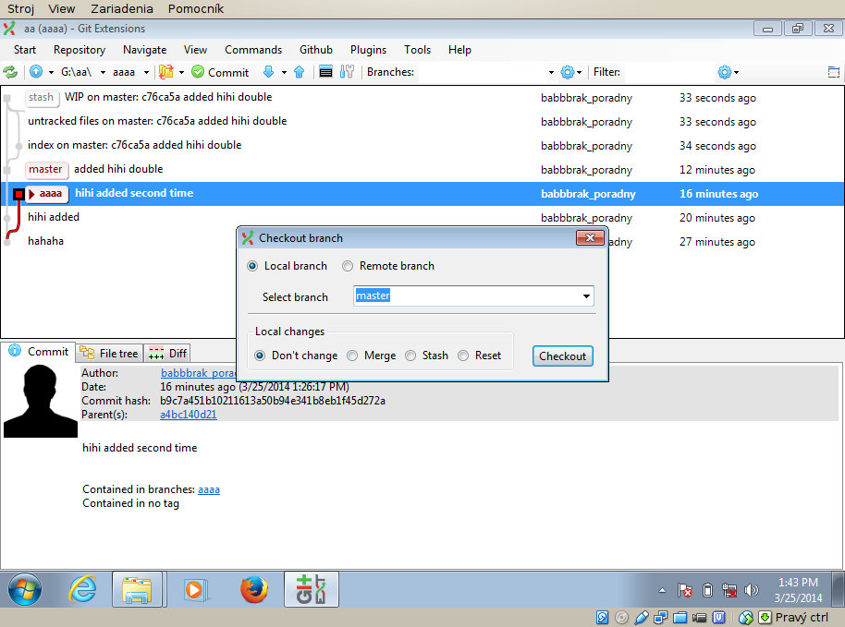

Slide 35
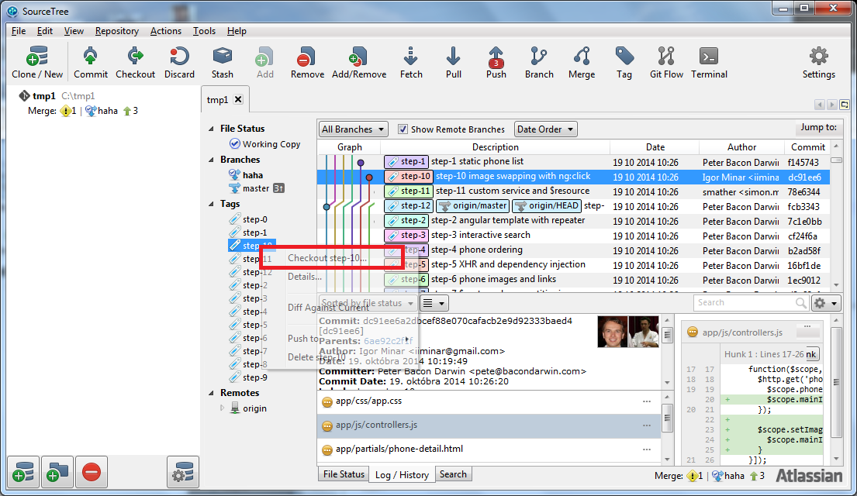

Slide 36
4.g) Pull
$ git pull
Urobí niečo ako fetch (stiahnutie) a následný checkout na najnovší commit vo vzdialenom repozitári
Tiež detekuje zmenu vo working dir -ak máme niečo necommitnuté, varuje nás
Jeho cieľom je čo nainteligentnejšie ZOSYNCHRONIZOVAŤ našu lokálnu a vzdialenú vetvu
Robí ešte skrytý Merge...

Slide 37
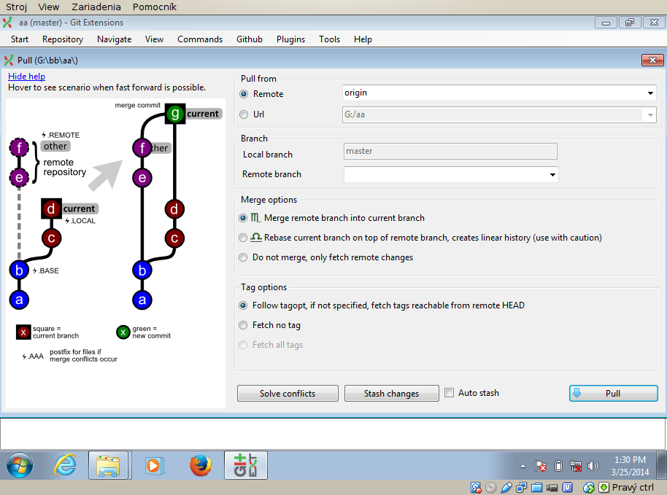

Slide 38
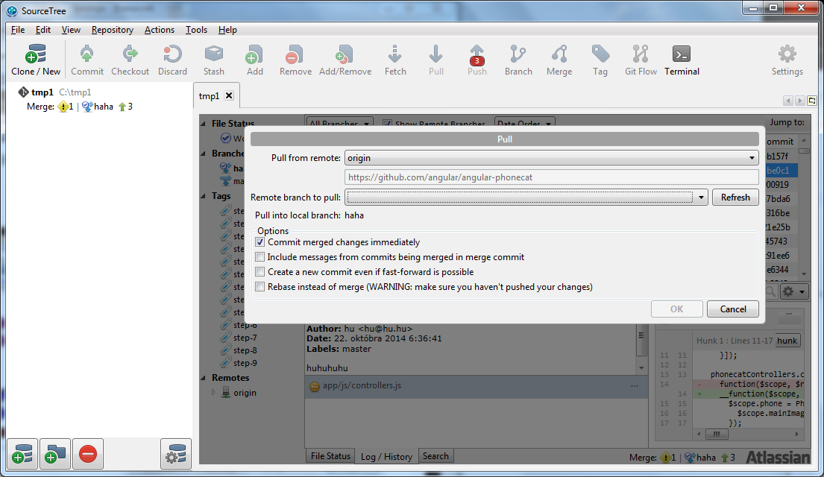

Slide 39
4.h) Merge-ovanie cez kdiff3
$ git merge {iná vetva}
Spojí aktuálnu a {inú vetvu}
Musí riešiť (prípadné) kolízie kódu -triviálne prípady rieši sám; neautomatizovateľné necháva kóderovi =konfliktný kód
Konfliktný kód prenecháva špecializovaným programom -napr. kdiff3 (konfigurovateľné)
Je často najobávanejšou operáciou začiatočníkov

Slide 40
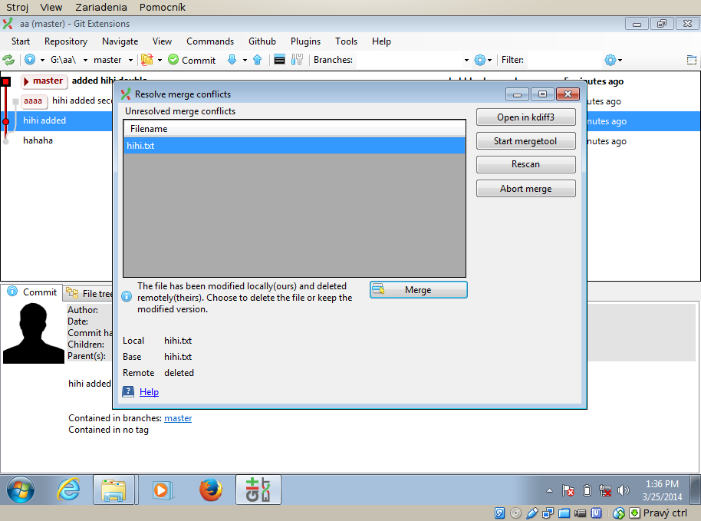

Slide 41
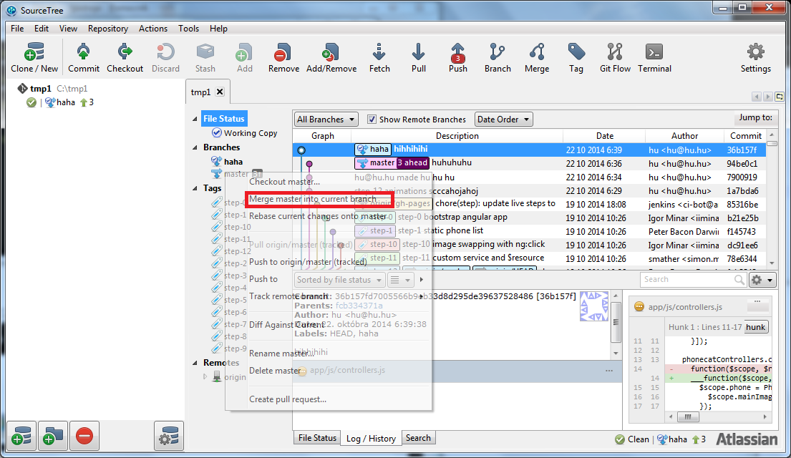

Slide 42
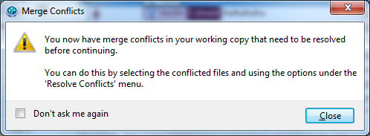

Slide 43
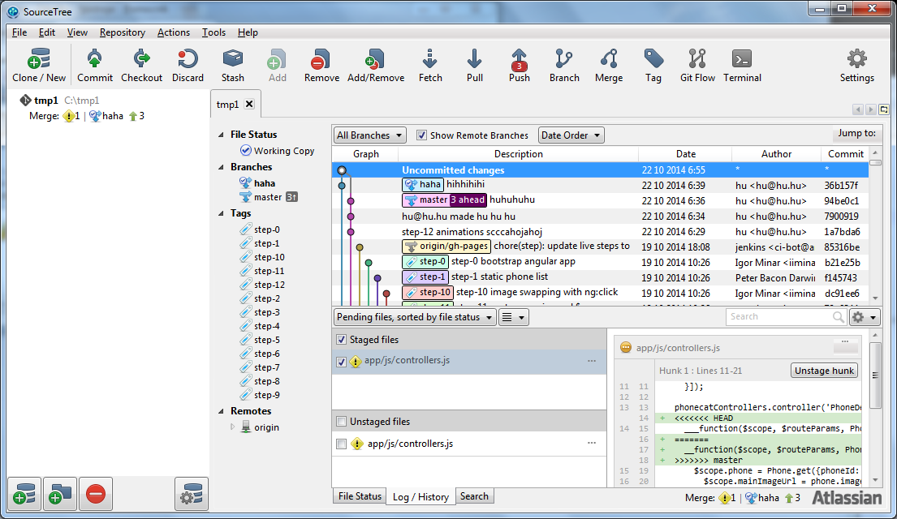

Slide 44
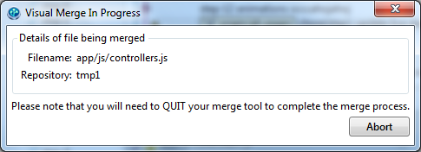

Slide 45
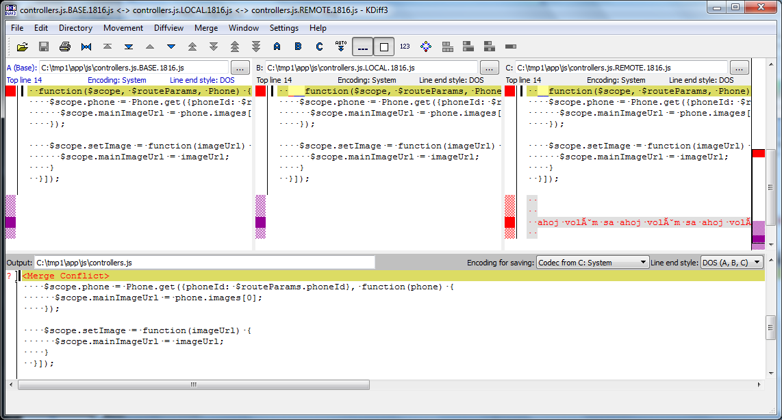

Slide 46
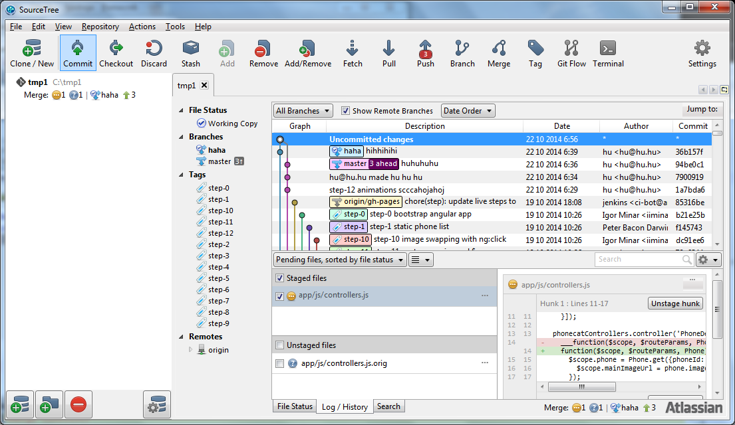

Slide 47
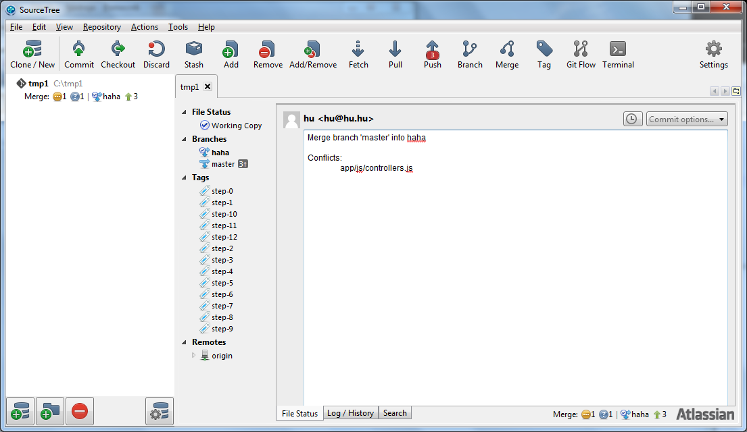

Slide 48
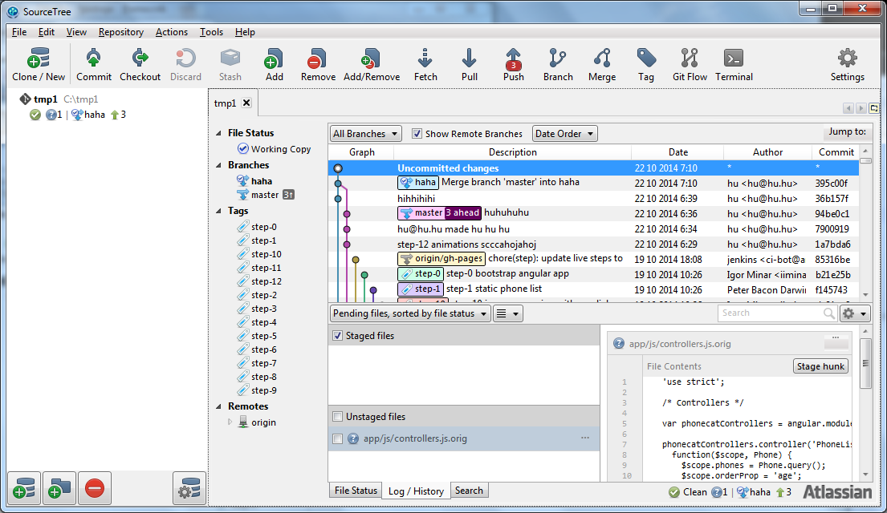

Slide 49
4.i) Stash
$ git stash
Umožňuje narýchlo odsunúť aktuálne ešte necommit-nuté working dir zmeny
Dá sa k nim hocikedy vrátiť cez $ git stash pop
Funguje na princípe zásobníka
Vhodný pri operatívnych zásahoch
(použiteľný na rýchle prepínanie sa medzi viac rozrobenými vecami)

Slide 50
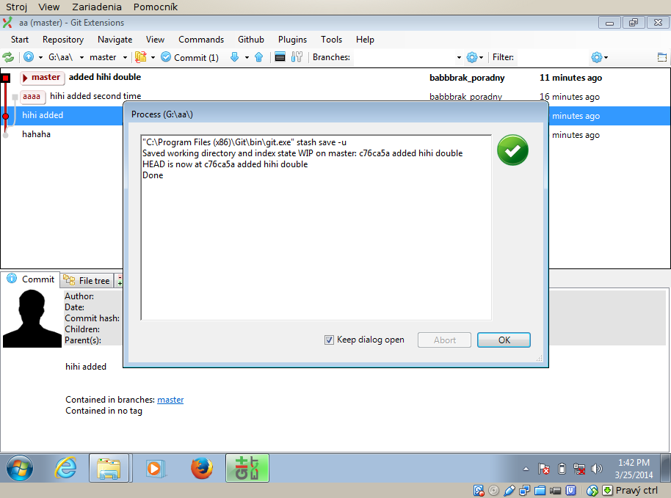

Slide 51
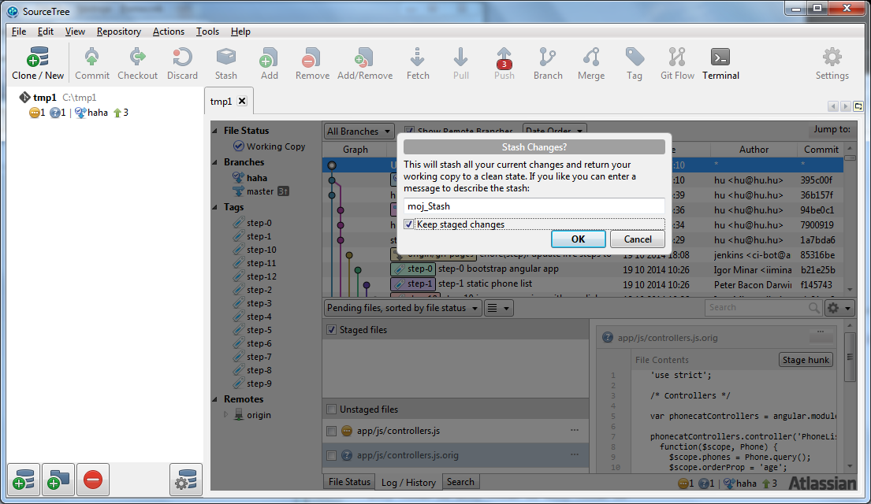

Slide 52
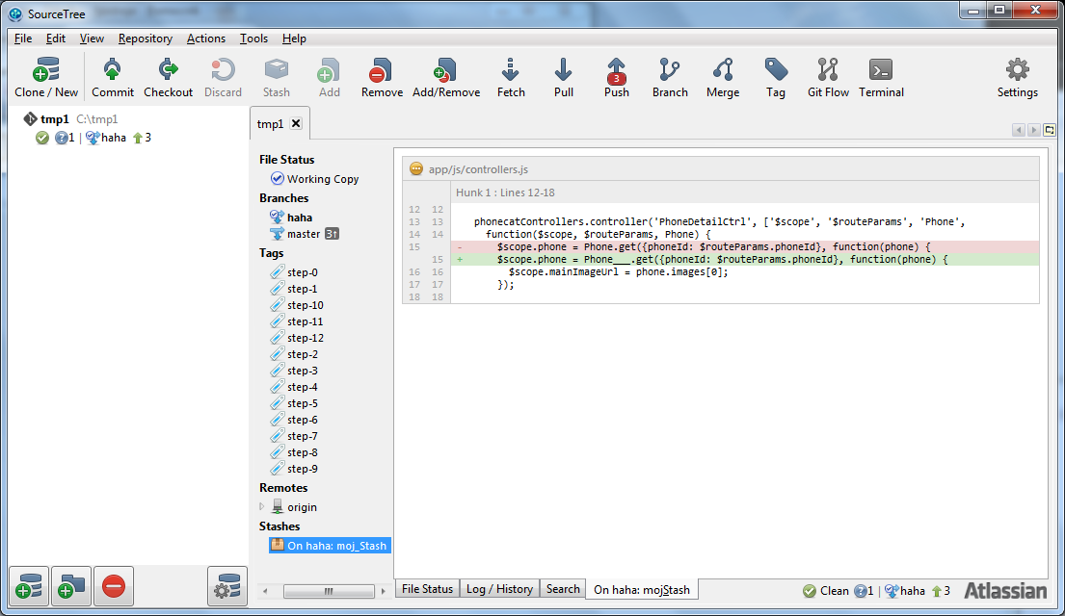

Slide 53
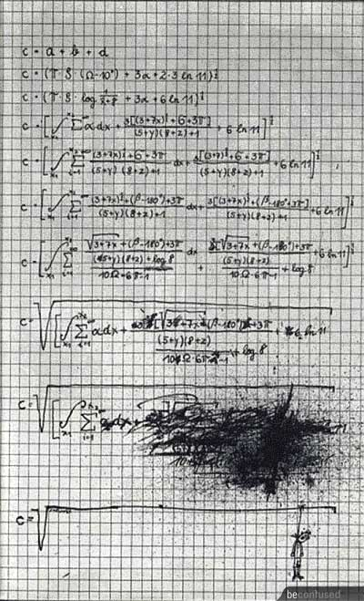
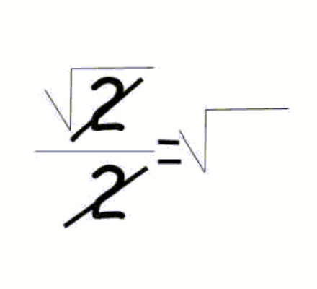
4.j) Čo keď spravím chybu? (opravy bežných chýb)

Slide 54
4.j) Čo keď spravím chybu? (opravy bežných chýb)
V commite som urobil pravopisnú chybu a zabudol súbor:
$ git add {zabudnutý súbor}
$ git commit –amend # pozmeni posledny commit

Slide 55
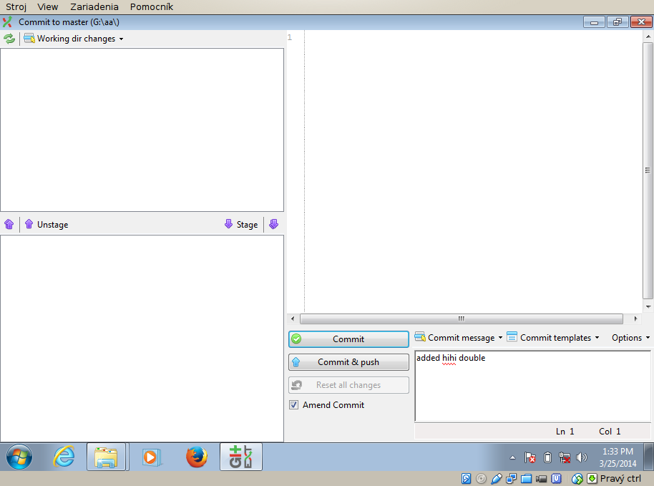

Slide 56
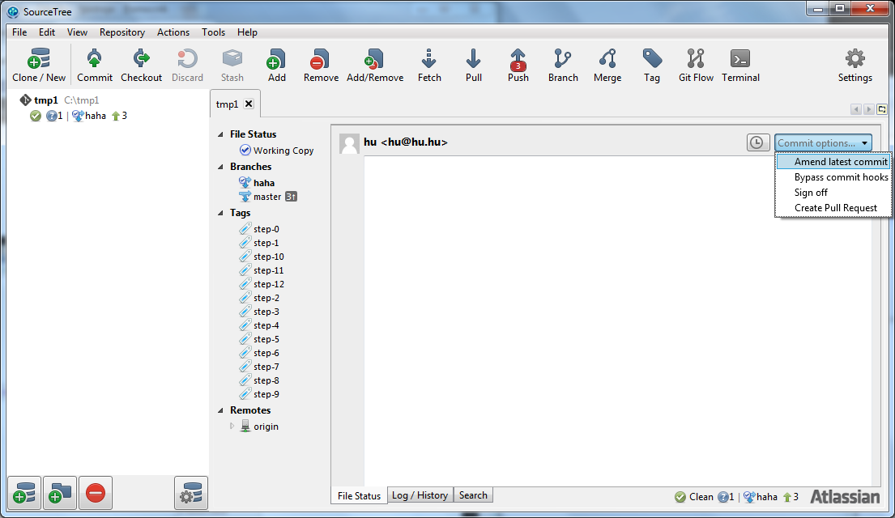

Slide 57
4.j) Čo keď spravím chybu? (opravy bežných chýb)
Posledný commit je CELÝ zle a chcem ho zrušiť (napr. aj pri zlom merge -chcem zrušiť merge)
$ git reset --hard HEAD^
$ git reset --soft HEAD^

Slide 58
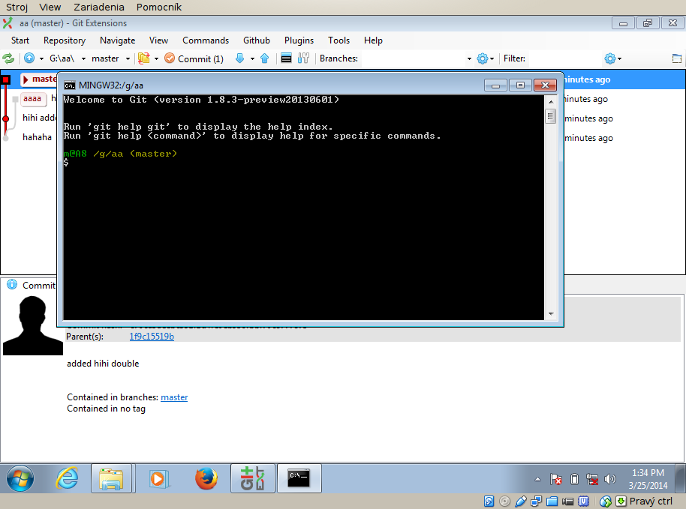

Slide 59
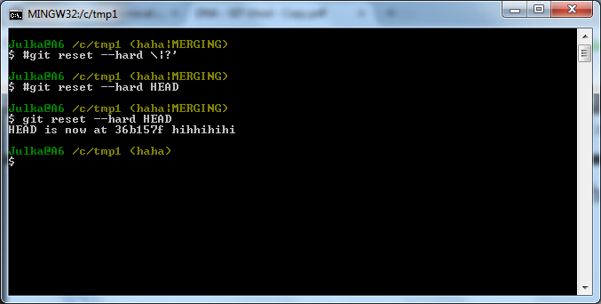

Slide 60
4.j) Čo keď spravím chybu? (opravy bežných chýb)
Ak už je push-nutý nejaký commit a chcem nad ním urobiť „undo“
$ git revert {oznacenie zleho commitu -napr. Hash}
NIKDY nedeletujeme commity, ktoré sú už push-nuté! Niekto iný ich mohol pull-núť a zlý commit je v histórií jeho commitov. Vzdialený repozitár toto zmazanie preto zvyčajne nedovolí.

Slide 61
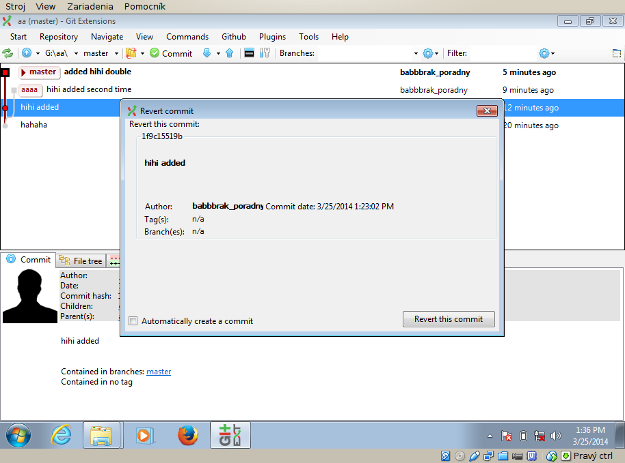

Slide 62
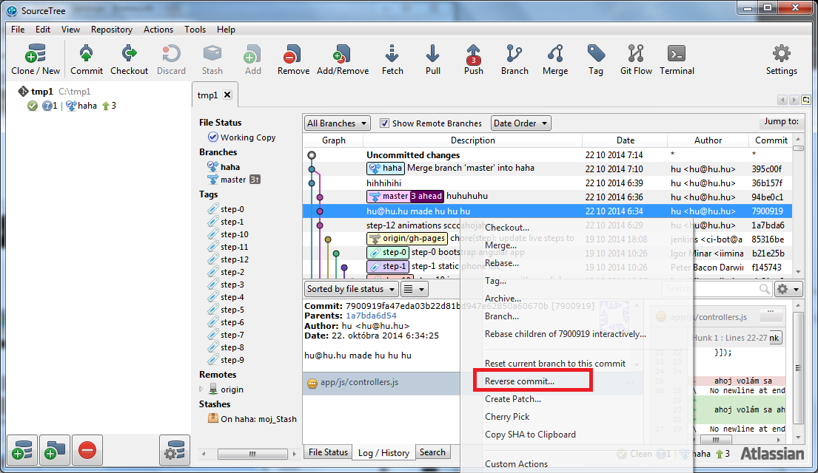

Slide 63
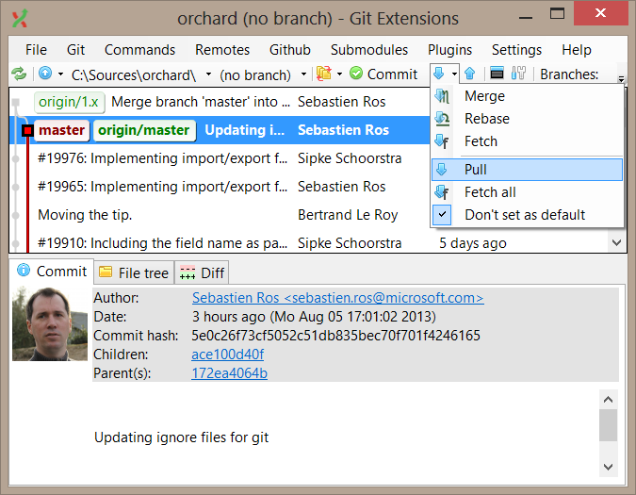
5. Rôzne GUI pre git -Windows -Git Extensions

Slide 64
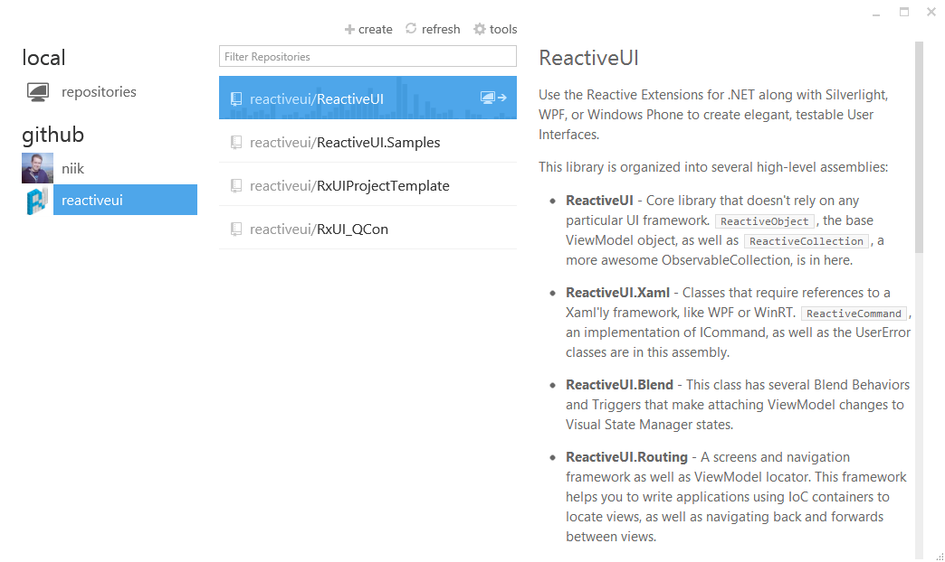
5. rôzne GUI pre git -Windows -GitHub

Slide 65
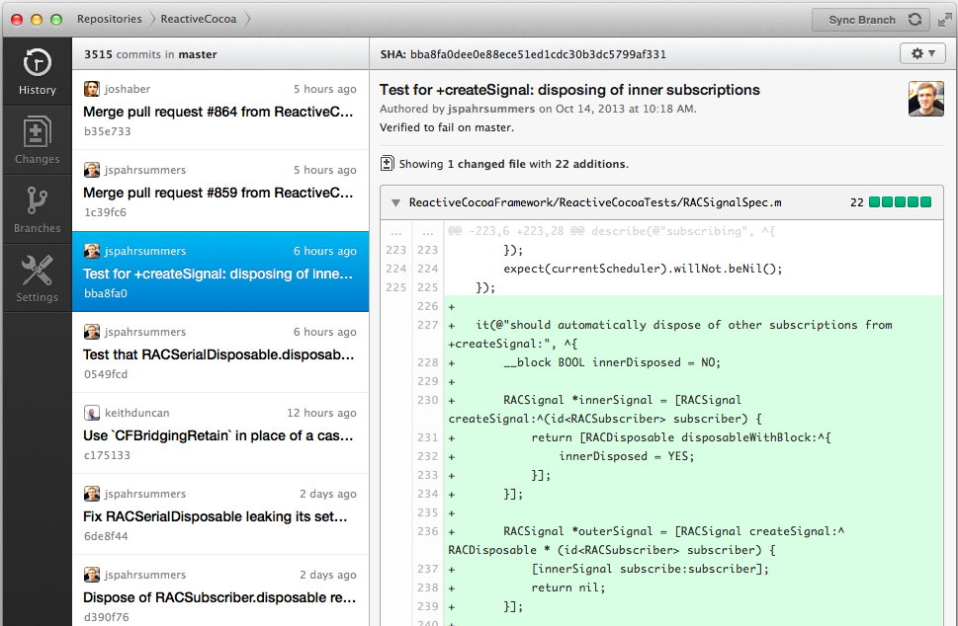
5. Rôzne GUI pre git -MacOS -GitHub

Slide 66
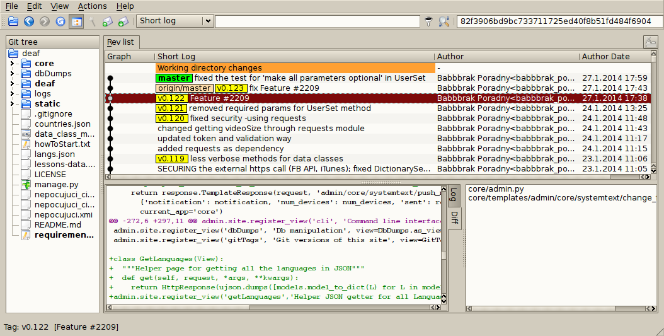
5. Rôzne GUI pre git -Linux -qgit

Slide 67
6. „Tvar“ developerskej komunity
Centrálny repozitár (rovný s rovným) -zvykne byť pri closed source repozitároch
Diktátor (niekto zaraďuje kód do hlavného stromu) -bežné pri OpenSource projektoch; ak sa ukáže diktátor zlý, urobí sa fork =iný „diktátor“ si založí vlastnú vetvu
Vždy môže byť s Mirroringom (server má svoj mirror -podobné CDN / cloudu) -ponúka napr. SourceForge; lepšia geografická distribúcia
Existuje aj možnosť miešaného closed +open vývoja

Slide 68
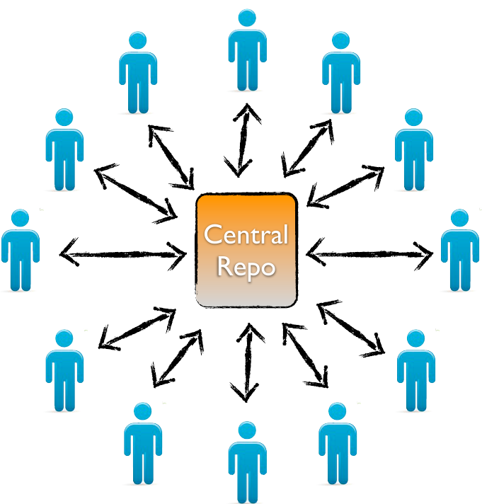


6. „Tvar“ dev komunity -centrálny repozitár
rýchlosť
jednoduchosť
v TB internet banking
stabilita buildu
kolízie záujmu

Slide 69
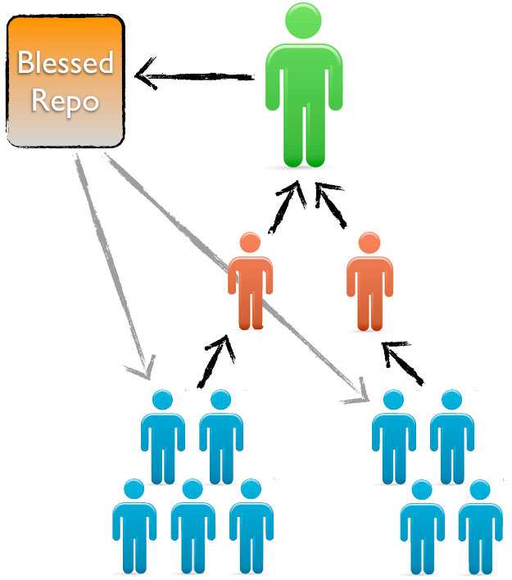
6. „Tvar“ dev komunity -diktátor
0 hádok -diktátor
rozhodne
„dvakrát meraj,
raz rež“
viac cielené
závislé od diktátora
pri OSS projektoch
(Linux)
„schvaľovanie“ TRVÁ
pomalšie fixy
menej voľnosti
treba posielať patch /diff

Slide 70
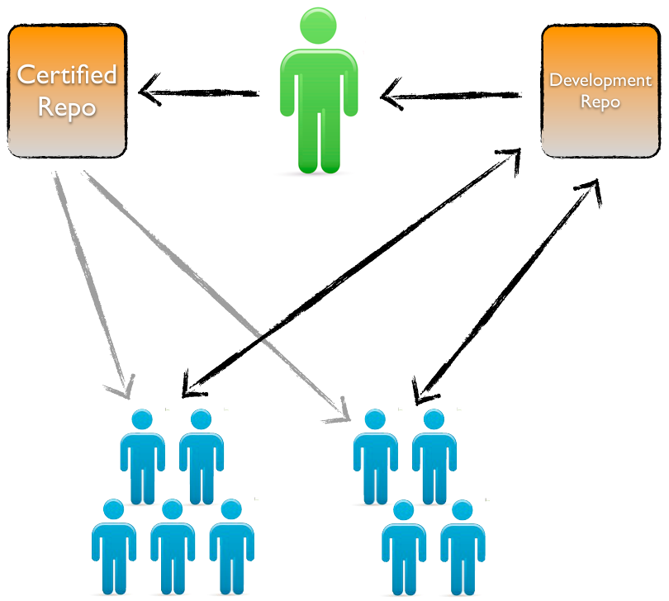
6. „Tvar“ dev komunity -diktátor v2
prácnejšie
podpora v git -pull request
certifikovaný repo je „čistý“

Slide 71

6. „Tvar“ dev komunity -diktátor v2 +mirror
ťažšia konfigurácia
ťažšia synchronizácia
mirroring

Slide 72

6. „Tvar“ dev komunity -open +closed

Slide 73
6. Sumár (alebo „Čo už vieme“)
V čom je git dobrý
Ako vnútorne funguje GIT
Ako vytvoriť a naklonovať GIT repozitár
Ako komunikovať so vzdialeným repozitárom
Ako commitnúť zmeny, pridať súbor, merge-ovať vetvy
Ako napraviť najzvyčajnejšie chyby
Ktorý GUI nástroj je fajn

Slide 74
7. Záverom
Najvhodnejšia príručka ku GIT je Pro GIT od Scotta Chacona: je v češtine, používa veľa obrázkových príkladov, ľahko čitateľná, obsahuje takmer celú user dokumentáciu GIT-u
Git dokáže robiť len automatizovateľnú prácu -nemožno od neho čakať „telepatiu“ (viď Merge-ovanie)
GUI nástroje sú fajn, ale vždy je lepšie vidieť im na prsty

Slide 75
Otázky?

Slide 76
Ďakujem za pozornosť!

